Slide 1


Slide 2

OBJETIVO

Slide 3
Optimizar los servicios de emergencia para reducir el índice de mortalidad.

Slide 4
DIAGRAMA DE PROCESOS

Slide 7
ABC
Airway
Breathing
Circulation

Slide 8
ESTADÍSTICAS

Slide 11
GASTOS

Slide 12
Fatalidad por año | Accidente por año
$250,000.00 | $16,666.66

Slide 13
VIABILIDAD

Slide 14
Personal capacitados
Reducción de tiempo
Verificar el área

Slide 15
PROTOTIPO 1.0

Slide 16
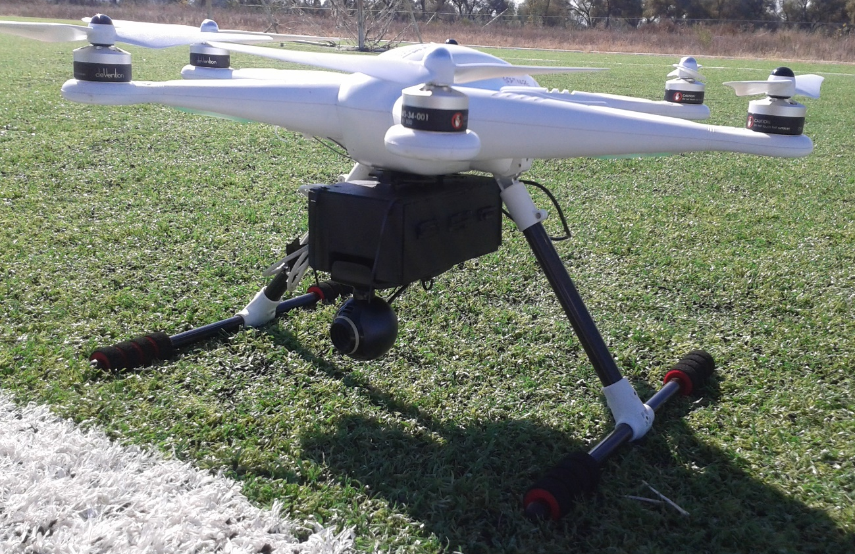

Slide 17
RECURSOS

Slide 18
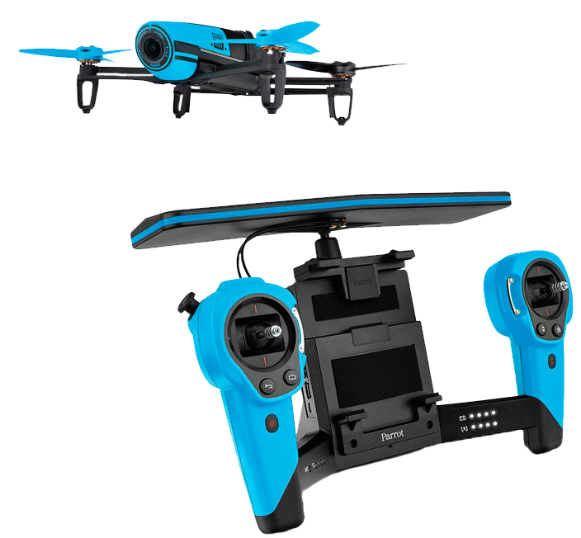
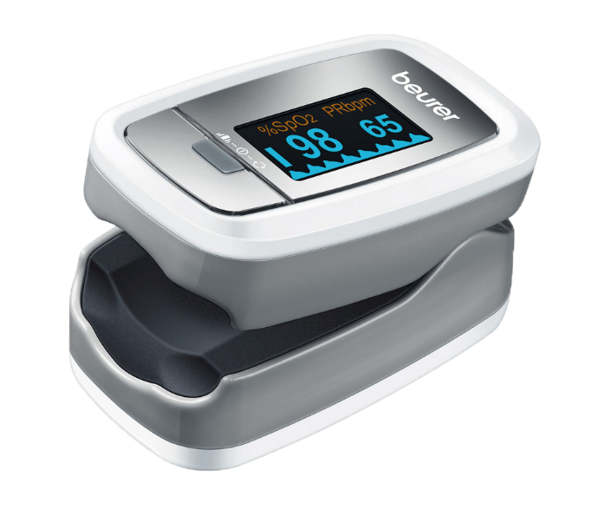
Bebop Dron
Pulsioxímetro de dedo, con conexión USB

Slide 19


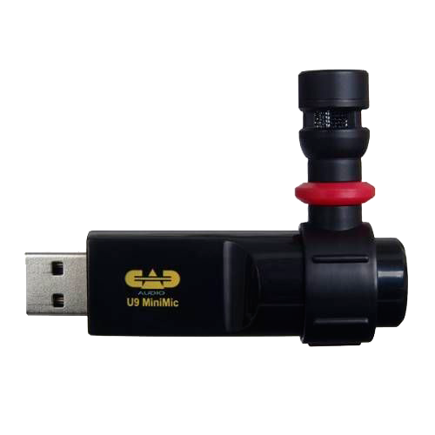
AVM 310 - Repetidor de red WiFi (300 Mb/s)
Servidor PowerEdge T320
Micrófono USB CAD U9

Slide 20
REFERENCIAS BIBLIOGRÁFICAS
http://pilotosporlaseguridadvial.com/educacion/cifras/

